Slide 1


Piedra, Papel y Tijeras: Mucho Más Que Un Juego
Un fascinante recorrido por el juego universal de azar y estrategia. Estimado en más de 200 países, su simpleza reside en la interacción de solo tres elementos básicos.
por Anthony Velasco

Slide 2
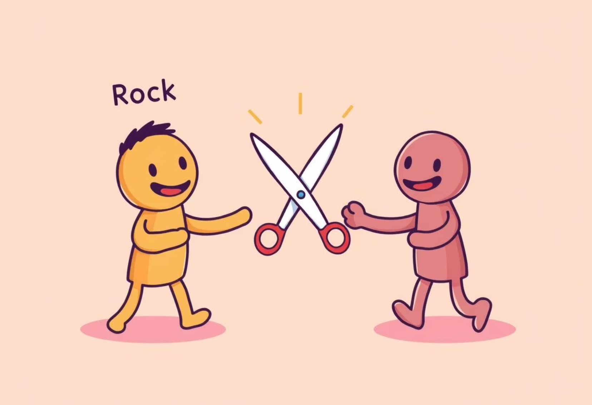
Reglas Básicas y Lógica del Juego
Piedra (puño cerrado)
La fuerza indomable de la piedra aplasta las tijeras, asegurando la victoria con su solidez.
Papel (mano abierta)
El flexible papel envuelve y neutraliza la piedra, demostrando que la estrategia puede superar la fuerza bruta.
Tijeras (dos dedos)
Las afiladas tijeras cortan el papel con precisión, un símbolo de que la astucia puede desarmar la extensión.
Con solo tres gestos, el juego genera nueve resultados posibles: tres victorias, tres derrotas y tres empates. Cada movimiento tiene una contramedida clara.

Slide 3
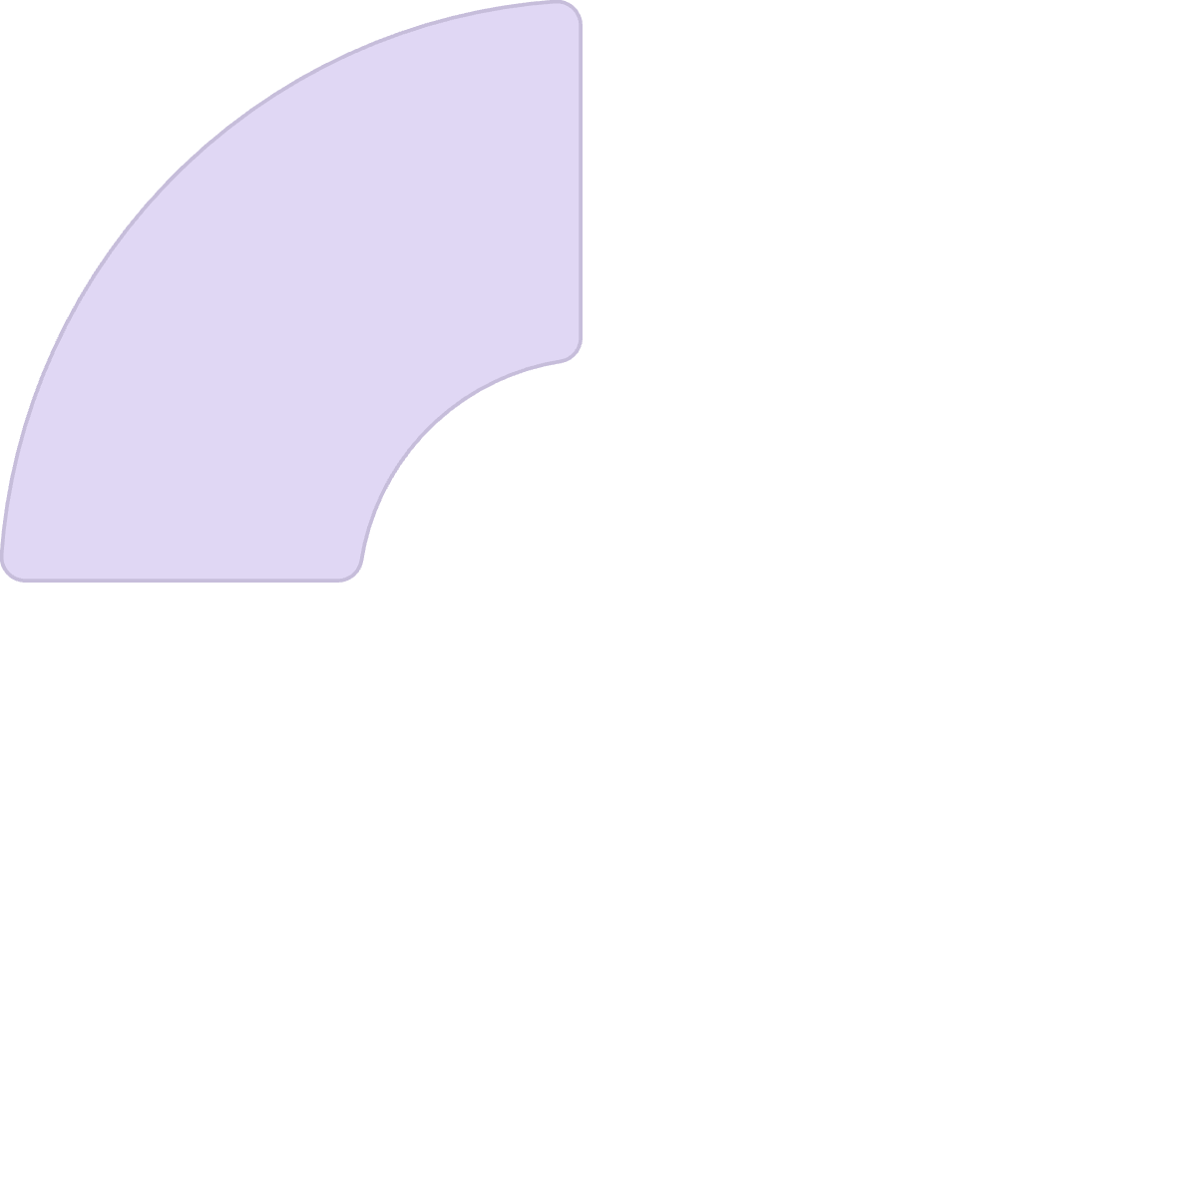
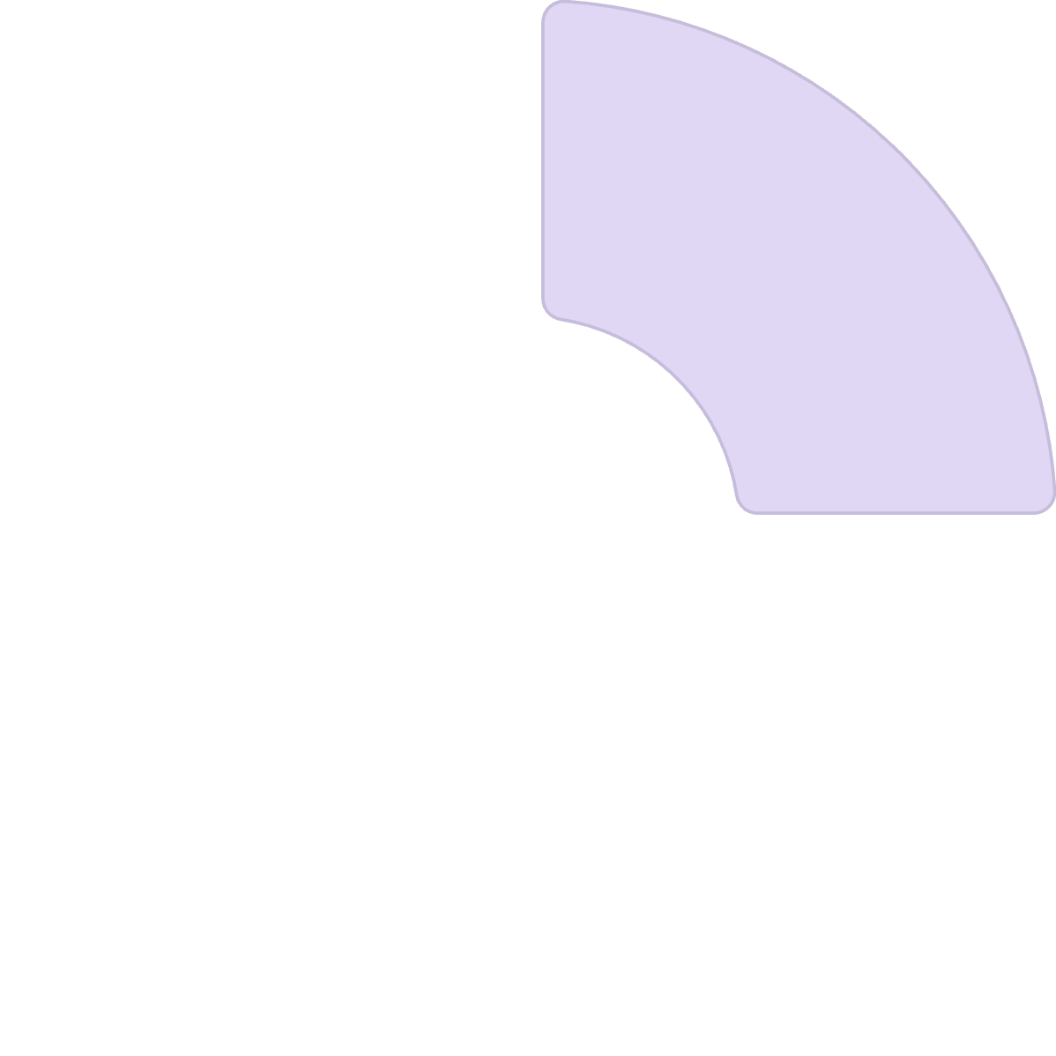

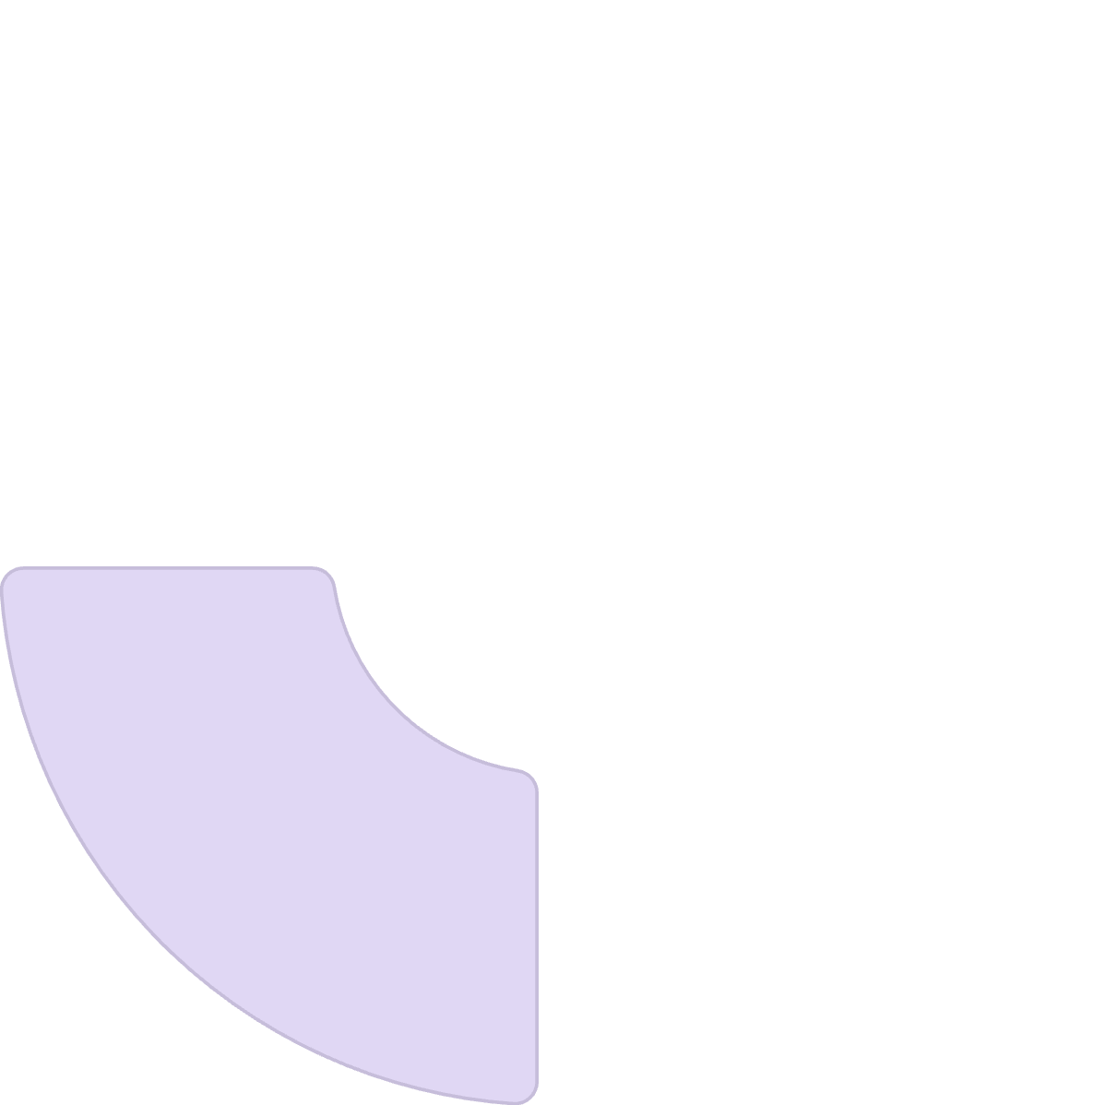




La Psicología del Lanzamiento
Inicios con Piedra
Patrones de Juego
El 80% de los principiantes tienden a comenzar su primer lanzamiento con Piedra.
Aunque parece azar, los jugadores muestran patrones predecibles.
Evitar Repetición
Reacción del Oponente
Los jugadores evitan lanzar el mismo gesto tres veces consecutivas.
Es común lanzar el gesto que acaba de vencer el de tu oponente.

Slide 4

El Legado de un Clásico Sencillo
Simplicidad Universal
Su naturaleza sencilla permite que sea disfrutado en cualquier cultura y edad, sin barreras de idioma.
Interacción Humana
La estrategia subyacente y la interacción cara a cara aseguran su perdurabilidad a través del tiempo.
Microcosmos de Decisión
Es un fascinante estudio del comportamiento humano y la toma de decisiones bajo presión y expectativa.

Slide 5
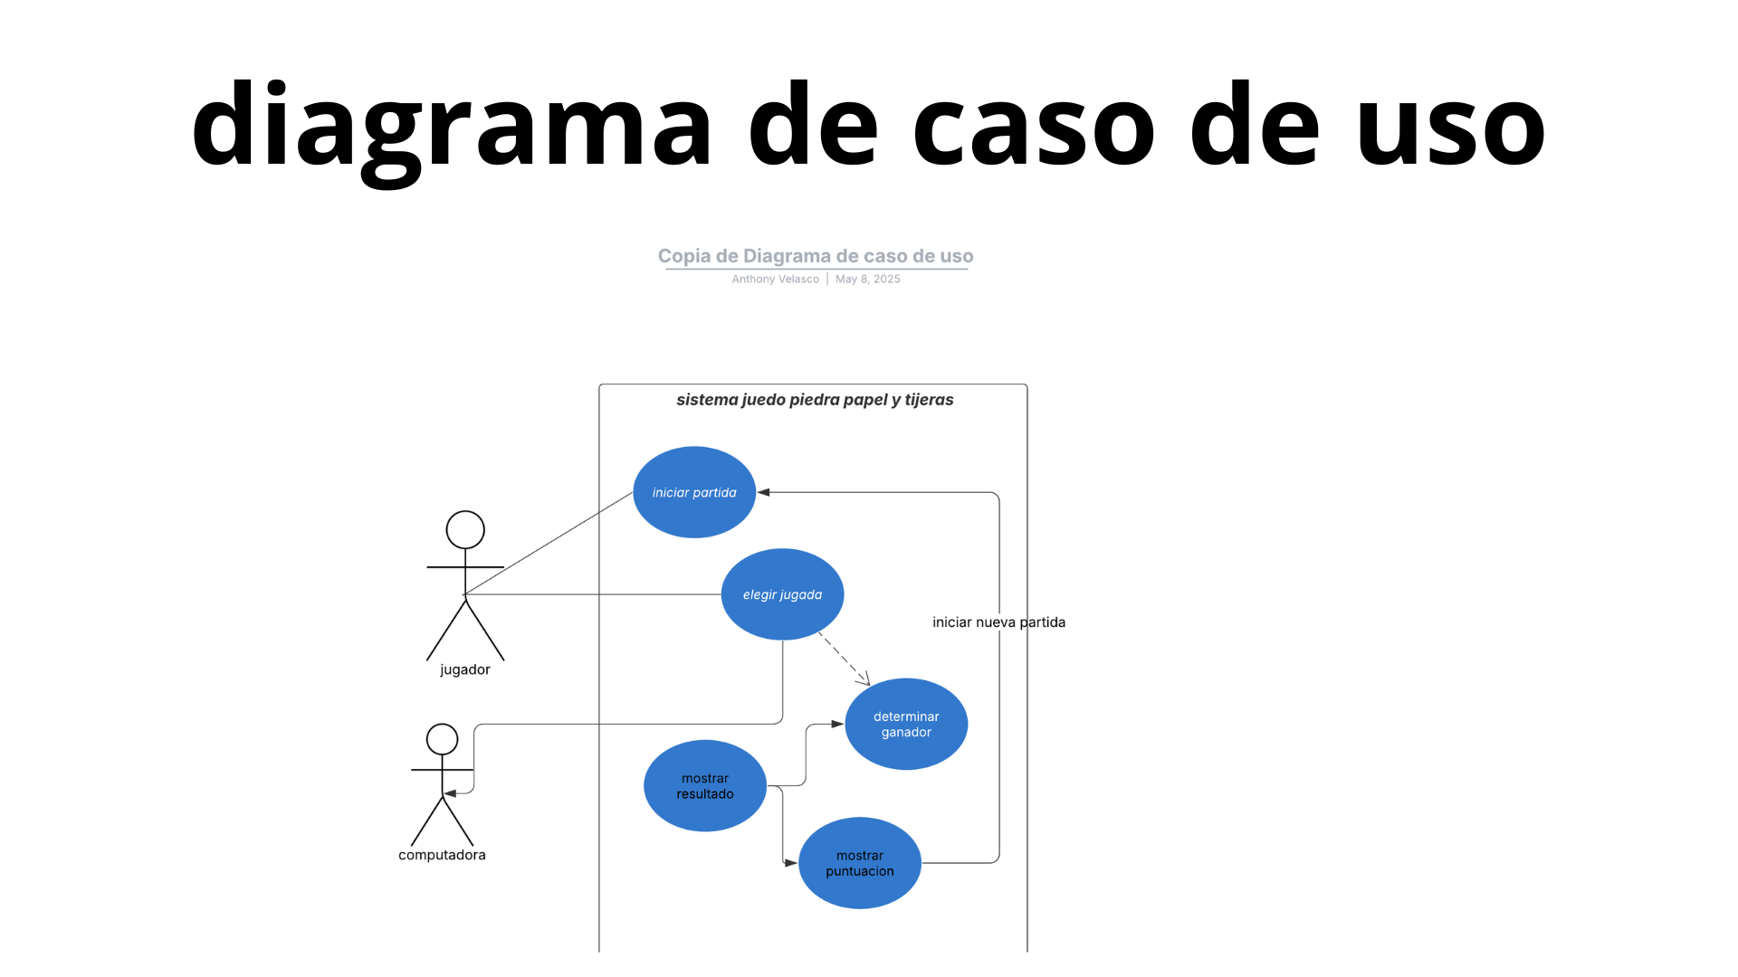

Slide 6
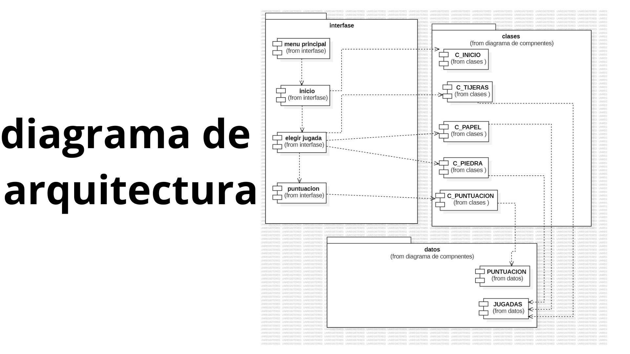

Slide 7
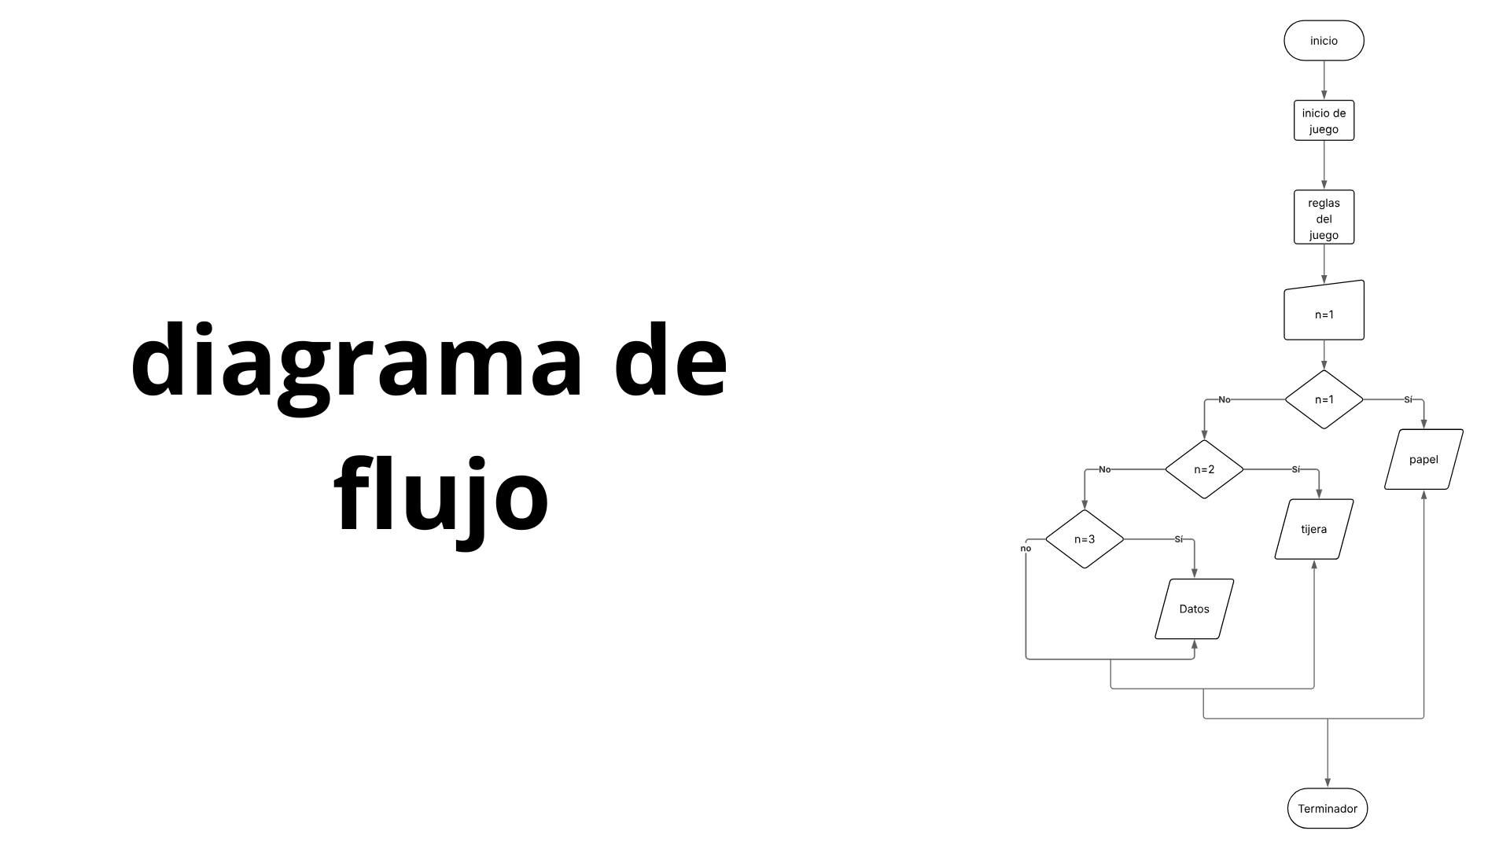

Slide 8
